Slide 1


Gestor de pacientes en una clínica dental
Autor: Roberto Moreno Muñoz
Tutor: Alberto Castedo Espeso
2S2425 - 24 de Abril de 2024

Slide 2
Índice de contenidos
Motivación
Objetivos
Estado del arte
Metodología
Tecnologías
Planificación
Análisis
Diseño
Pruebas
Demostración
Conclusiones y vías futuras
Roberto Moreno Muñoz - Proyecto de Desarrollo de Aplicaciones Web - 2S2425

Slide 3

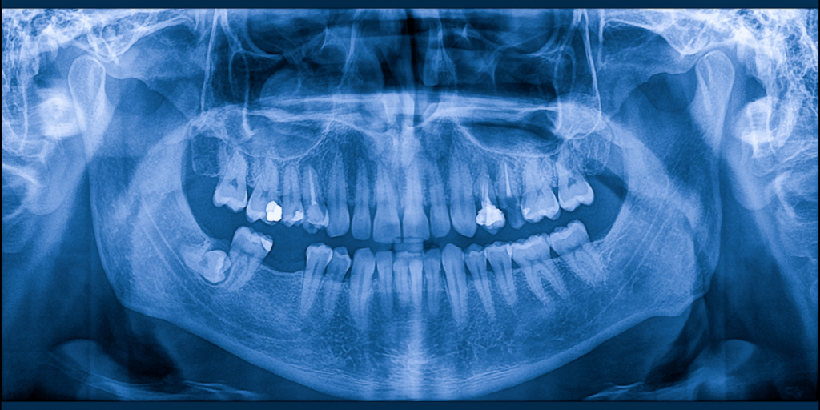
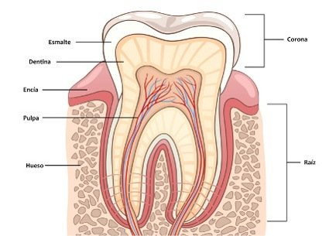




1. Motivación
Roberto Moreno Muñoz - Proyecto de Desarrollo de Aplicaciones Web - 2S2425

Slide 4
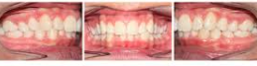


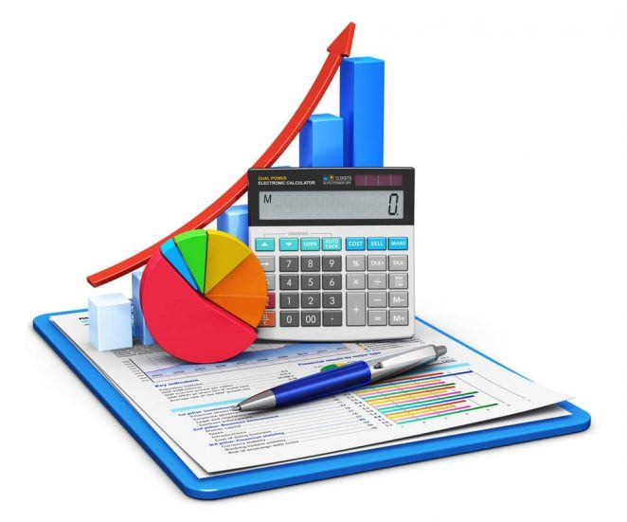

2. Objetivos
OG-01 Permitir a los odontólogos gestionar a sus pacientes
OE-03
OE-01
OE-02
OE-04
Roberto Moreno Muñoz - Proyecto de Desarrollo de Aplicaciones Web - 2S2425

Slide 5

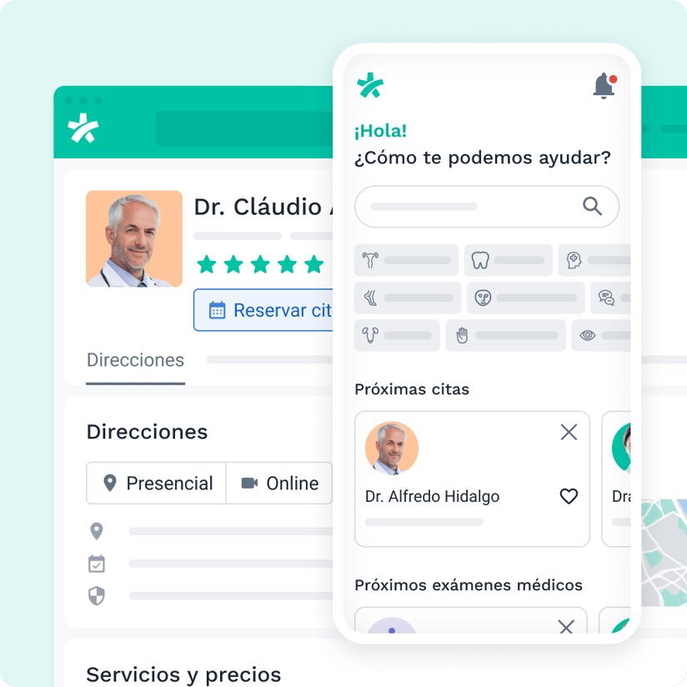








3. Estado del arte
9 aplicaciones
estudiadas
Roberto Moreno Muñoz - Proyecto de Desarrollo de Aplicaciones Web - 2S2425

Slide 6
3. Estado del arte
Agenda de citas → Poco intuitivas
Fichas clínicas → Introducción de demasiados datos personales
Gestión de tratamientos → OK
Gestión de presupuestos → OK
Facturación → Mostrar más claramente el estado en el que está el presupuesto
Visualización de ficheros DICOM → Muchas veces no está integrado para el paciente
Emisión de documentos con firma electrónica → Muchas veces no es posible
Roberto Moreno Muñoz - Proyecto de Desarrollo de Aplicaciones Web - 2S2425

Slide 7
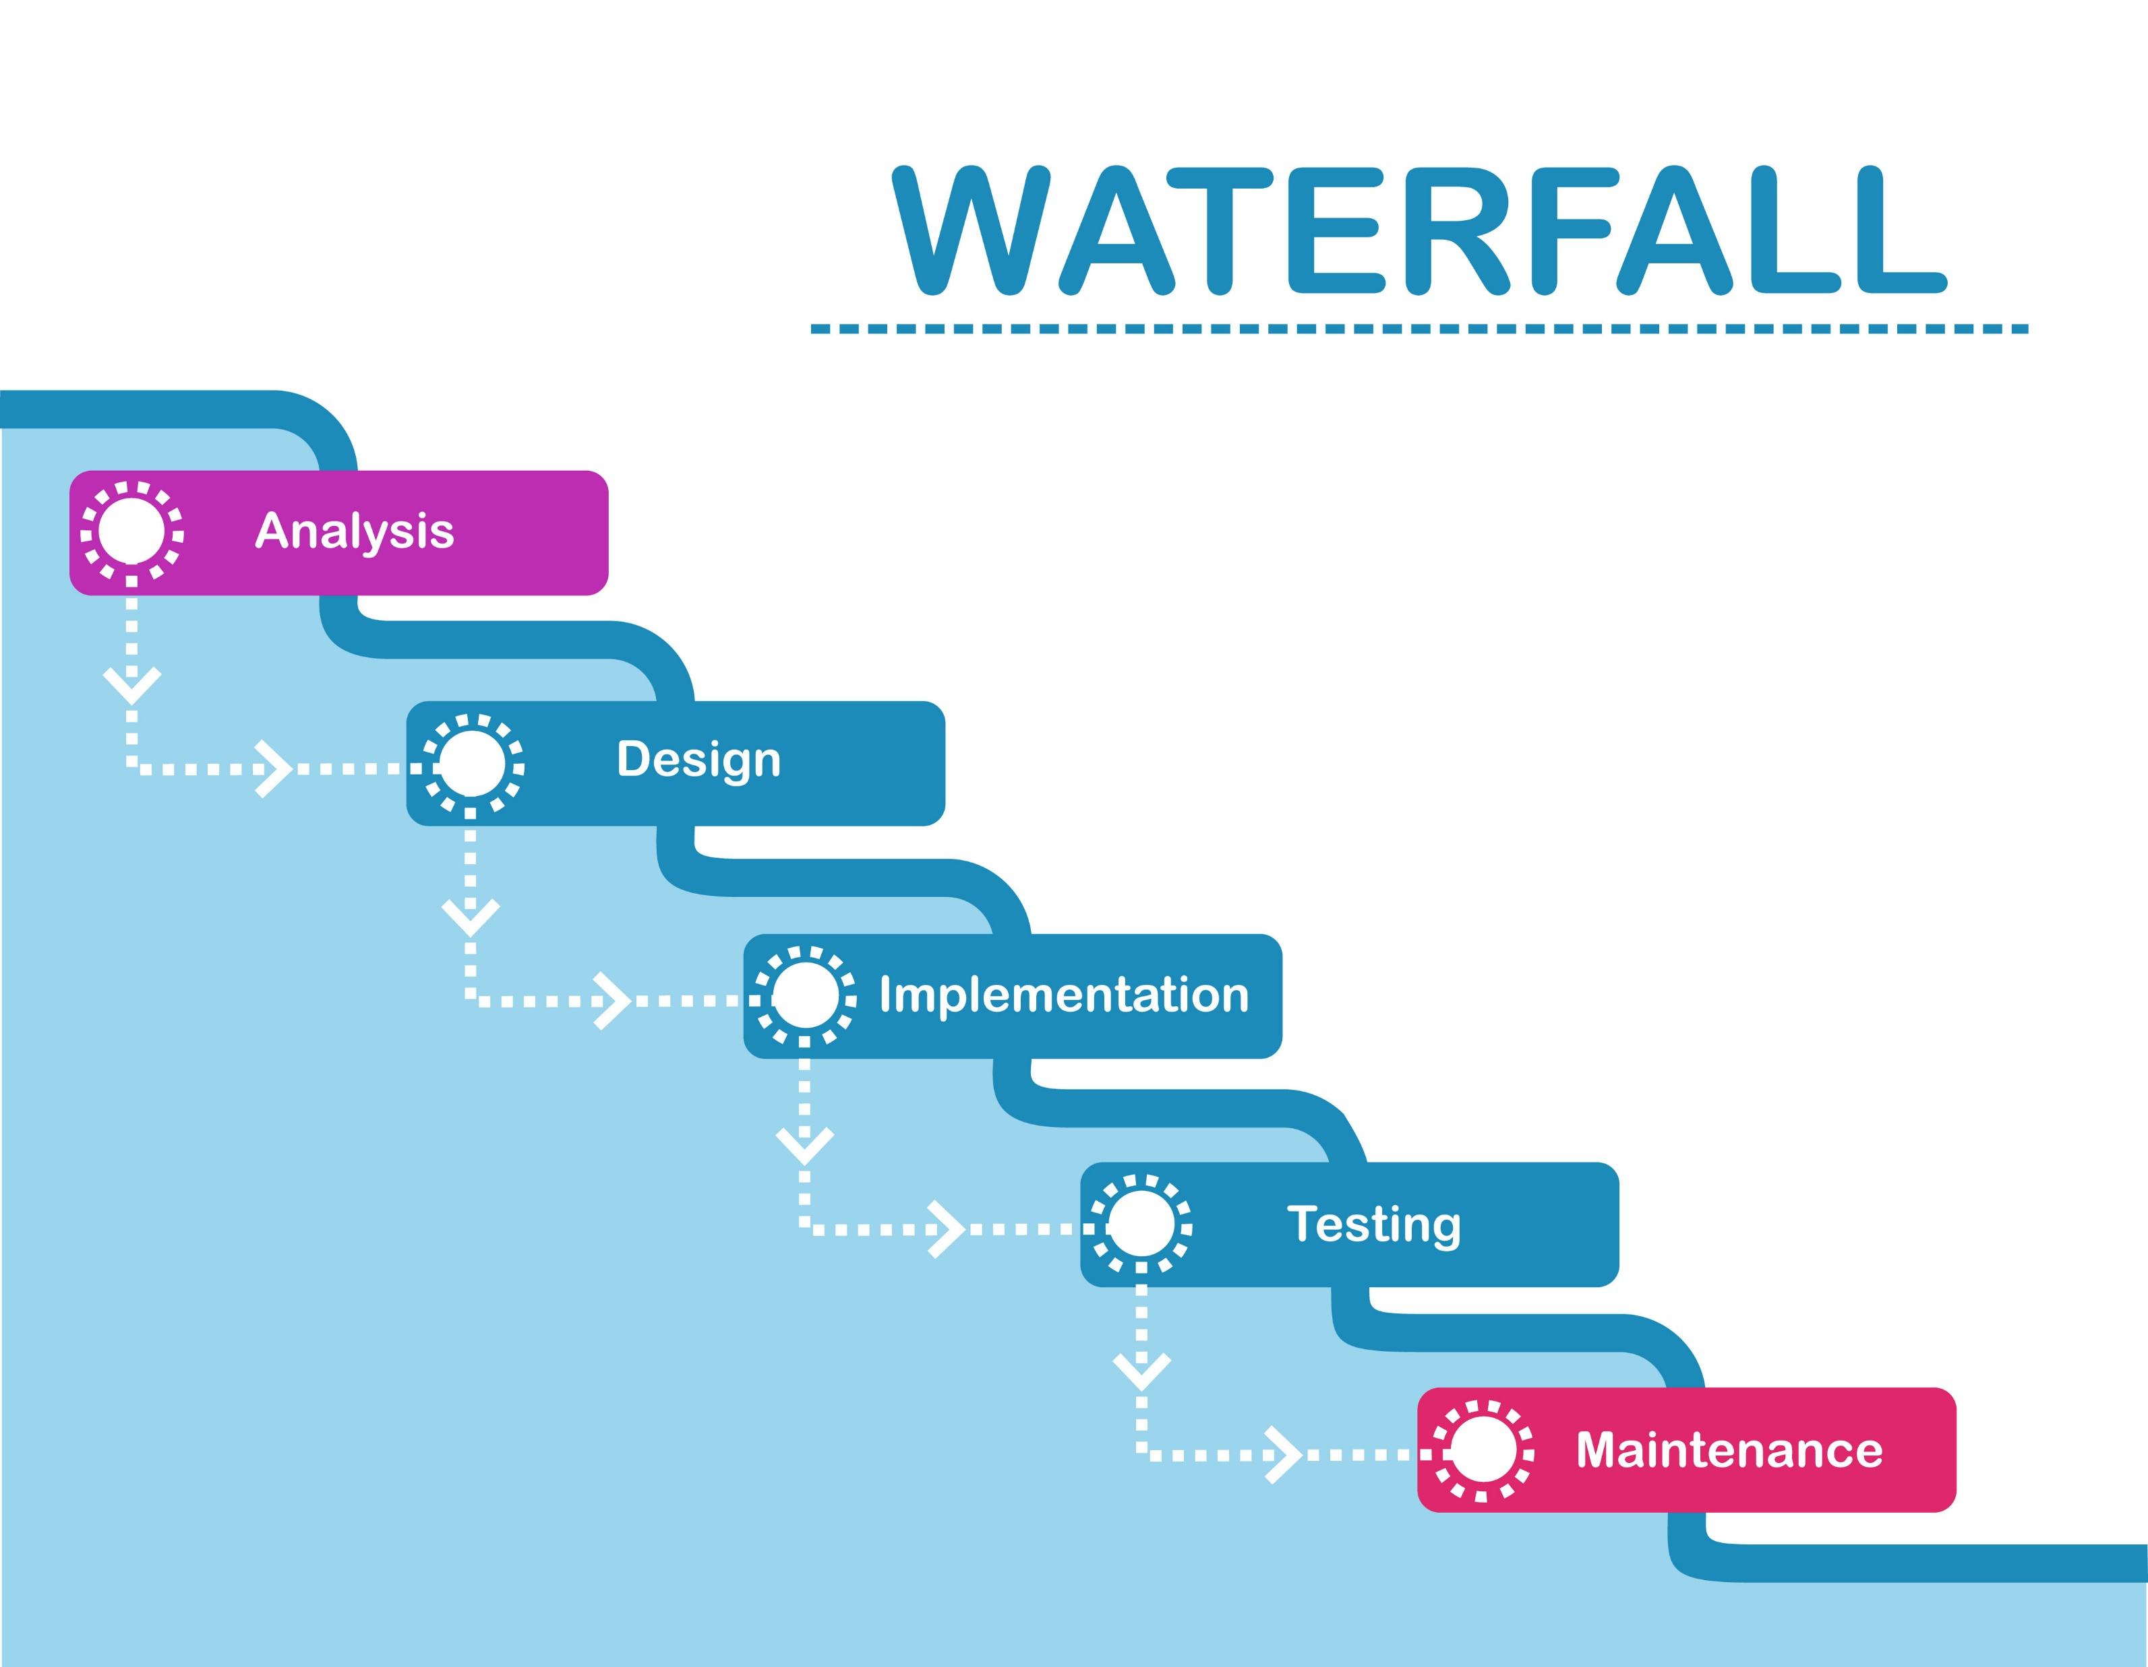
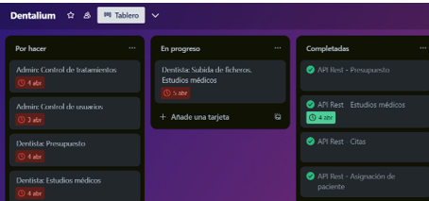
4. Metodología
Kanban
Roberto Moreno Muñoz - Proyecto de Desarrollo de Aplicaciones Web - 2S2425

Slide 8


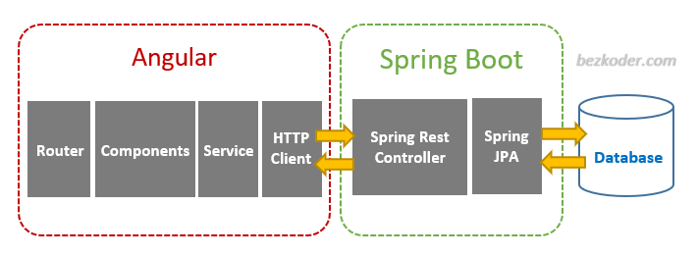
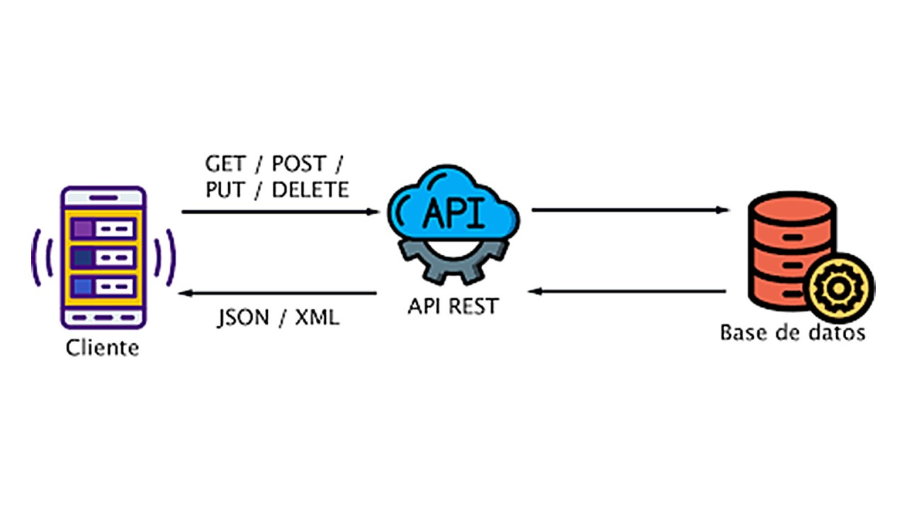
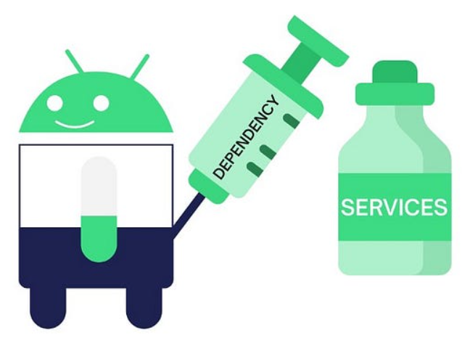

5. Tecnologías
Roberto Moreno Muñoz - Proyecto de Desarrollo de Aplicaciones Web - 2S2425

Slide 9








5. Tecnologías
Roberto Moreno Muñoz - Proyecto de Desarrollo de Aplicaciones Web - 2S2425

Slide 10
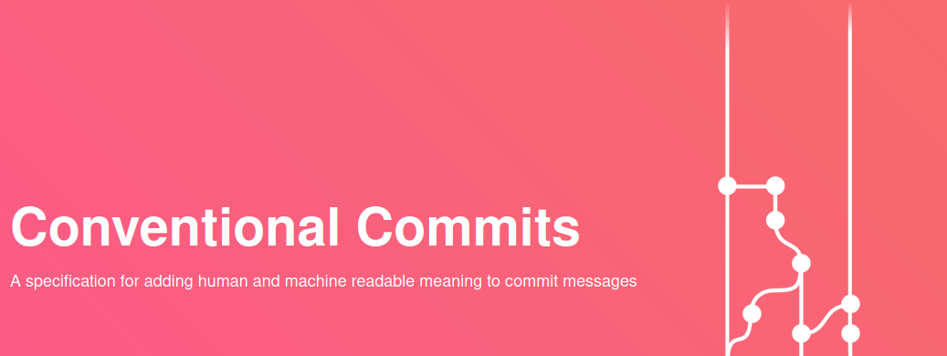

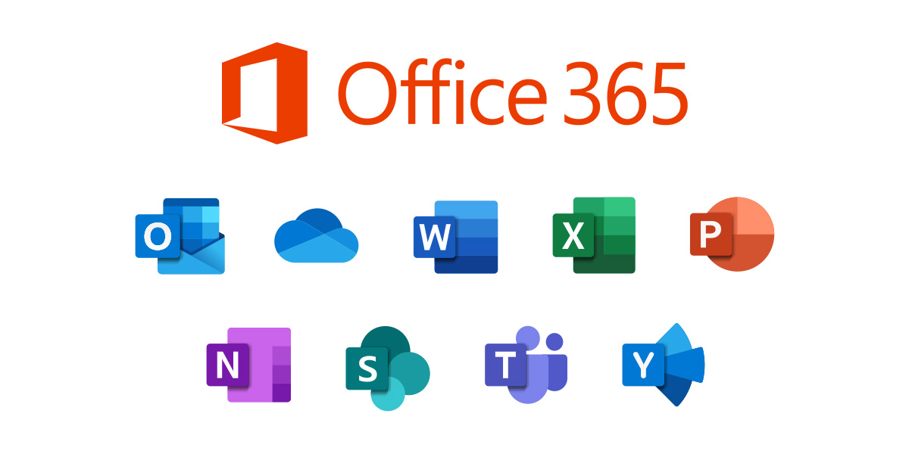





5. Tecnologías
Roberto Moreno Muñoz - Proyecto de Desarrollo de Aplicaciones Web - 2S2425

Slide 11
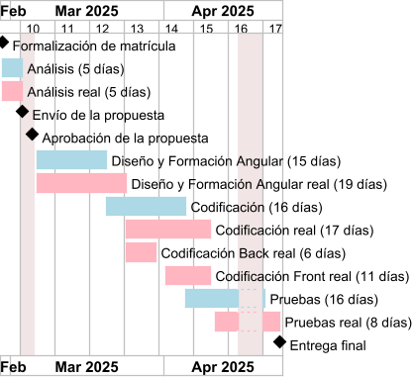
6. Planificación
Diagrama de Gantt
Estimado: 48 días
Real: 49 días
Roberto Moreno Muñoz - Proyecto de Desarrollo de Aplicaciones Web - 2S2425

Slide 12
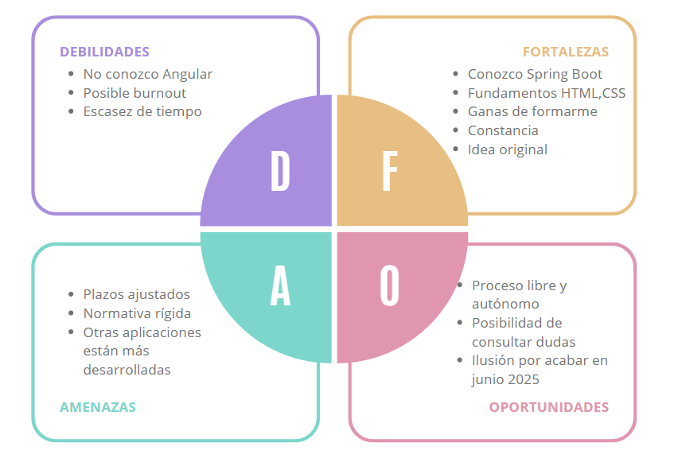
6. Planificación
Análisis DAFO
Roberto Moreno Muñoz - Proyecto de Desarrollo de Aplicaciones Web - 2S2425

Slide 13
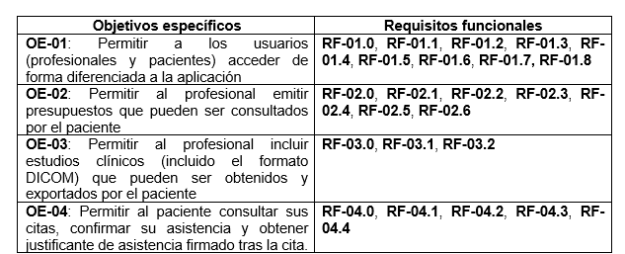
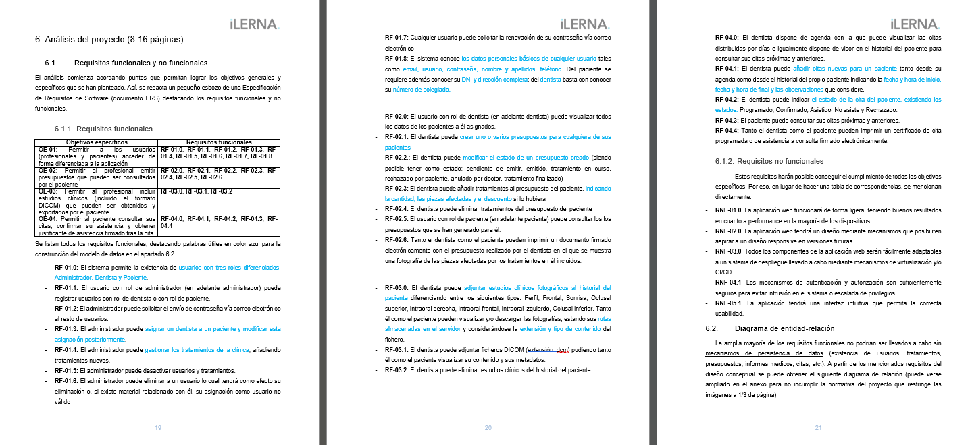
Requerimientos funcionales y no funcionales
7. Análisis
Roberto Moreno Muñoz - Proyecto de Desarrollo de Aplicaciones Web - 2S2425

Slide 14
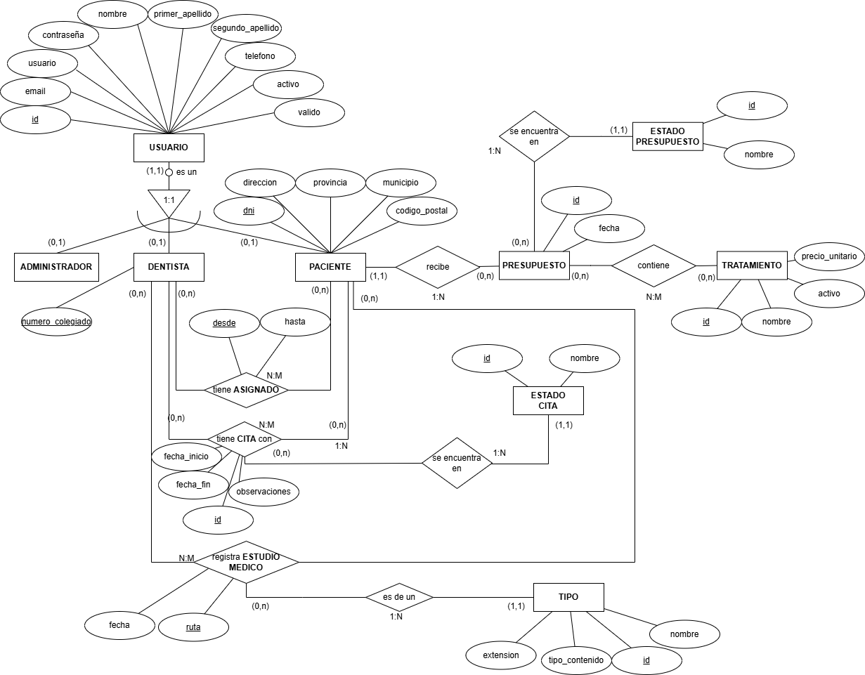
Diagrama de Entidad-Relación
7. Análisis
Roberto Moreno Muñoz - Proyecto de Desarrollo de Aplicaciones Web - 2S2425

Slide 15
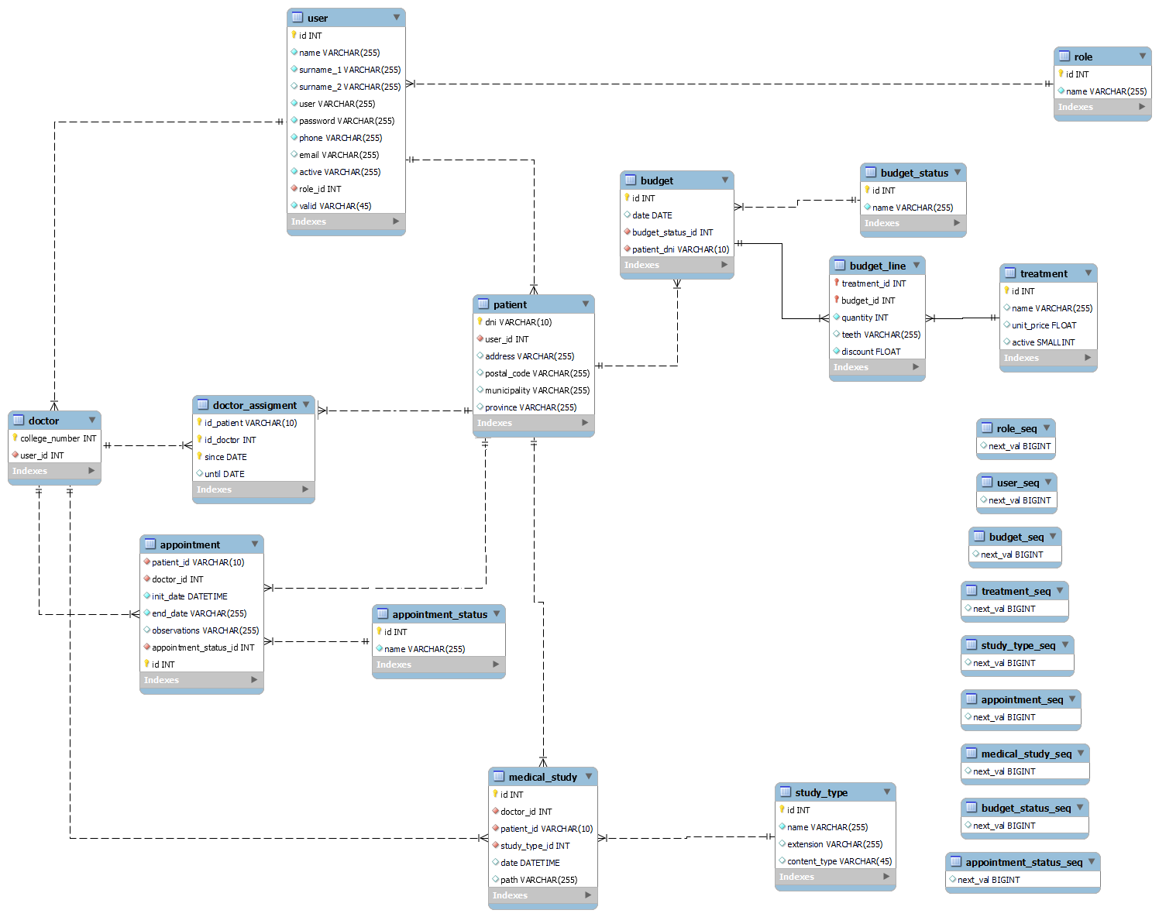
Diagrama relacional
7. Análisis
Roberto Moreno Muñoz - Proyecto de Desarrollo de Aplicaciones Web - 2S2425

Slide 16
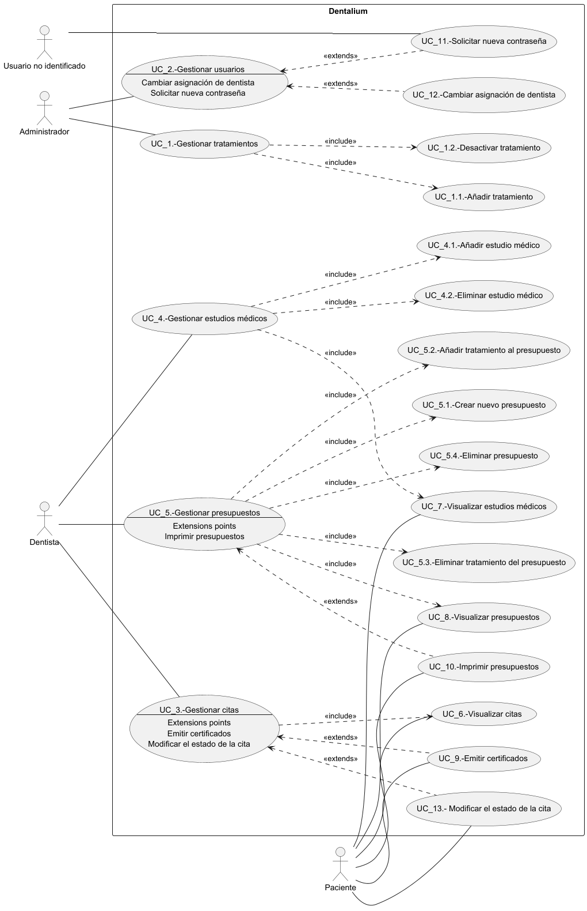
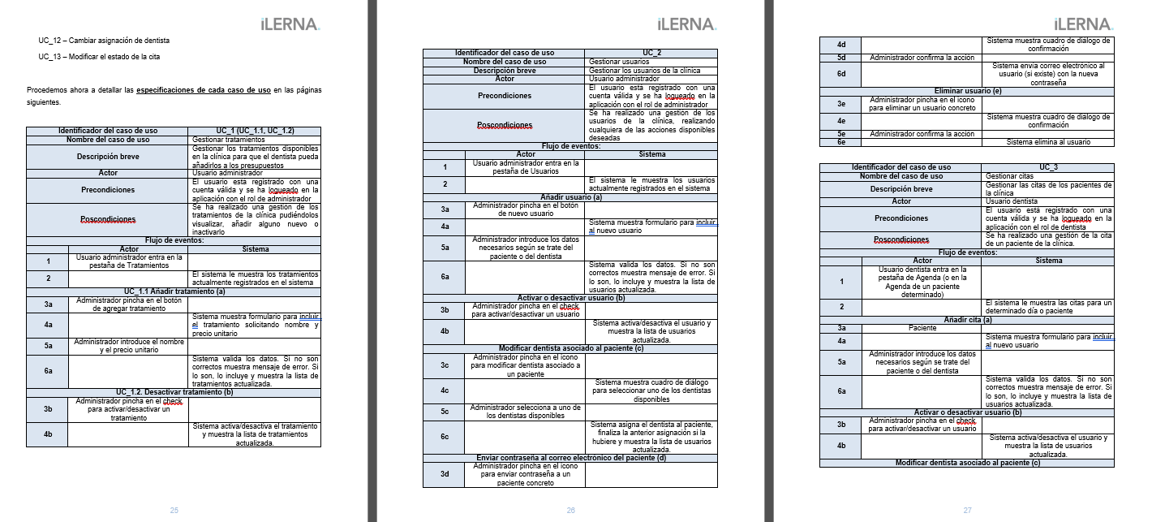
7. Análisis
Diagrama de casos de uso
Roberto Moreno Muñoz - Proyecto de Desarrollo de Aplicaciones Web - 2S2425

Slide 17
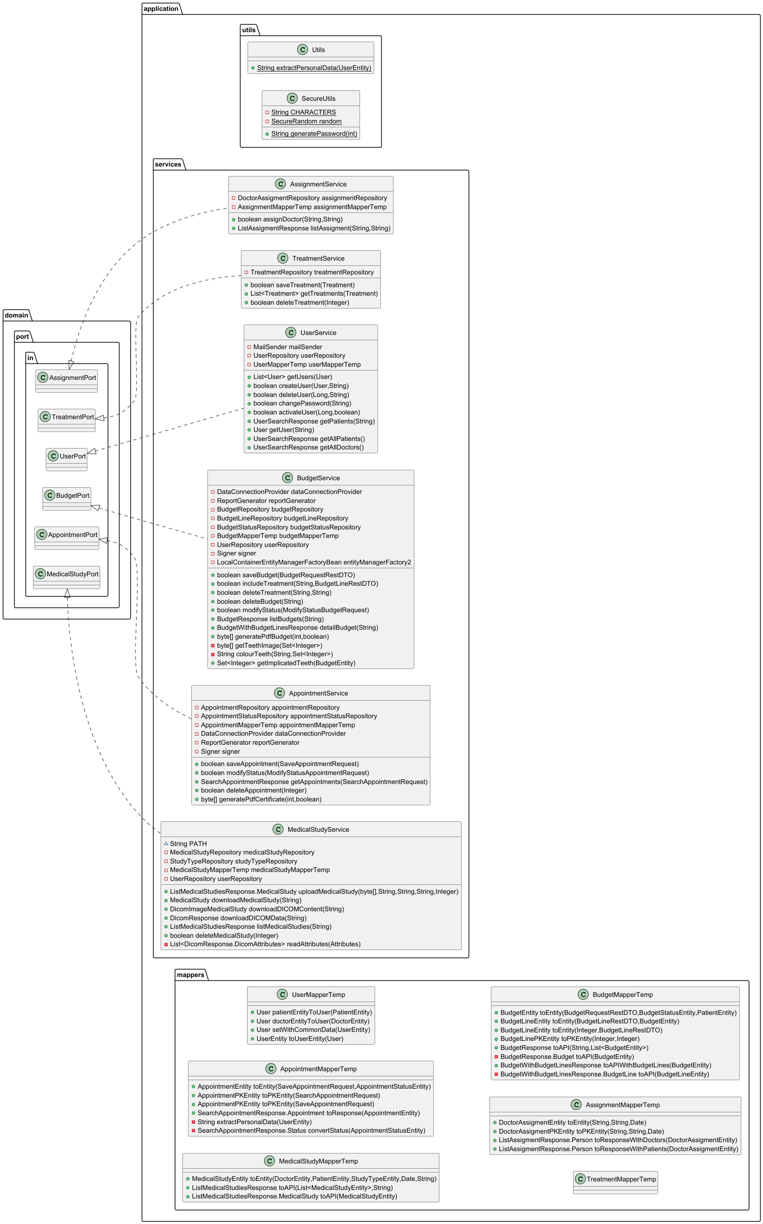
7. Análisis
Diagrama de clases
Roberto Moreno Muñoz - Proyecto de Desarrollo de Aplicaciones Web - 2S2425

Slide 18
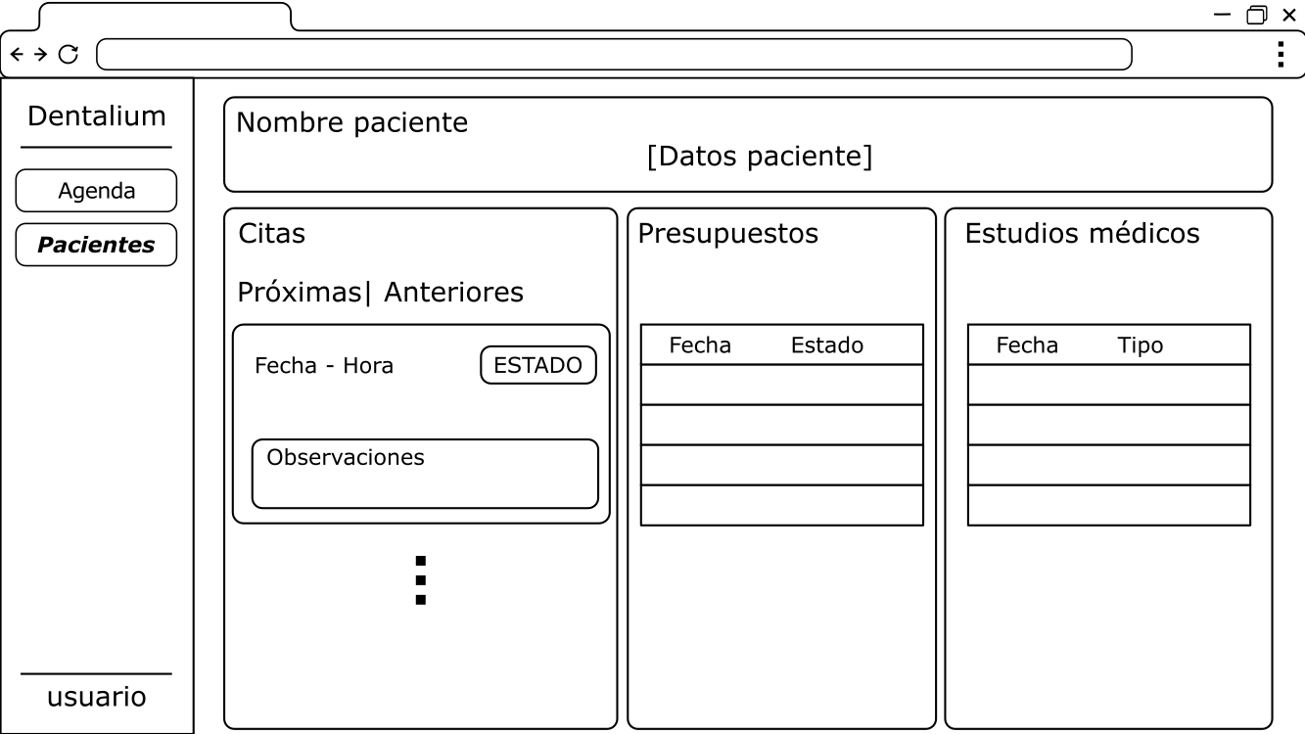
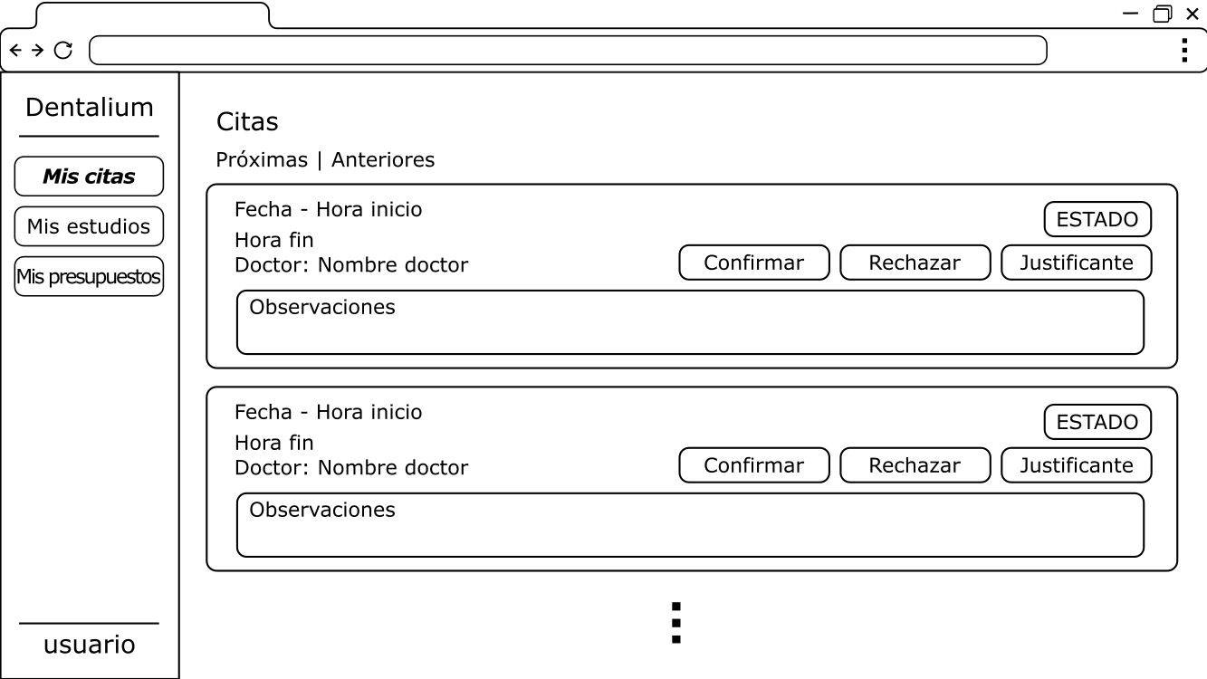
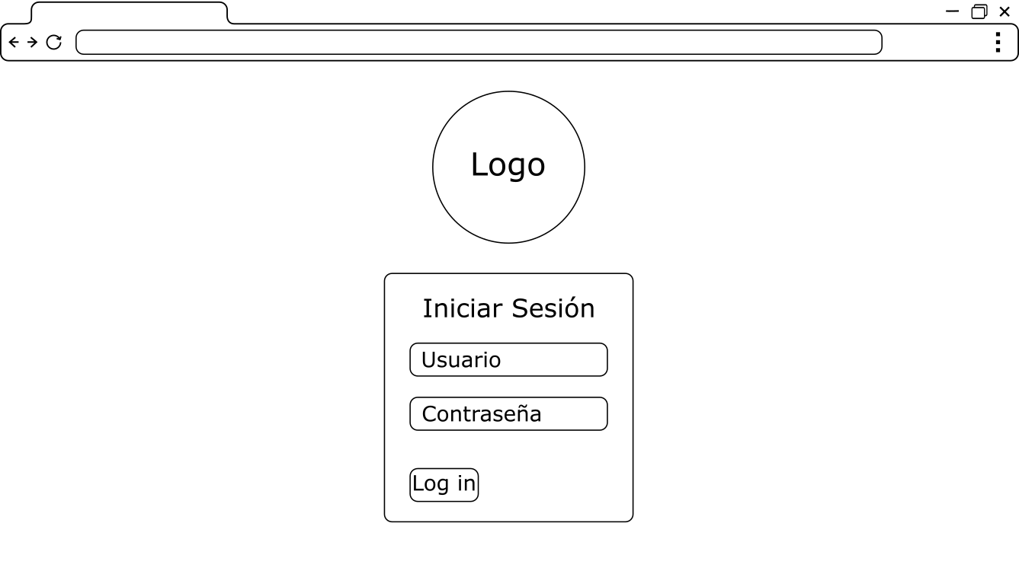
8. Diseño
Mockup
Roberto Moreno Muñoz - Proyecto de Desarrollo de Aplicaciones Web - 2S2425

Slide 19




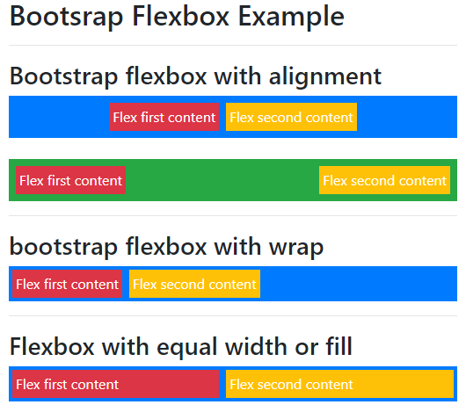
8. Diseño
Roberto Moreno Muñoz - Proyecto de Desarrollo de Aplicaciones Web - 2S2425

Slide 20
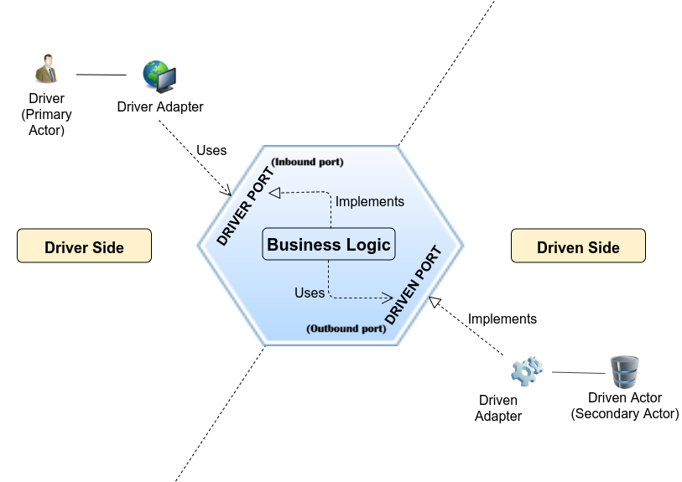
8. Diseño
Bajo acoplamiento – Alta cohesión
Roberto Moreno Muñoz - Proyecto de Desarrollo de Aplicaciones Web - 2S2425

Slide 21
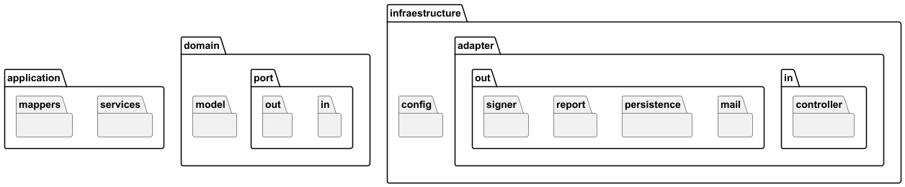
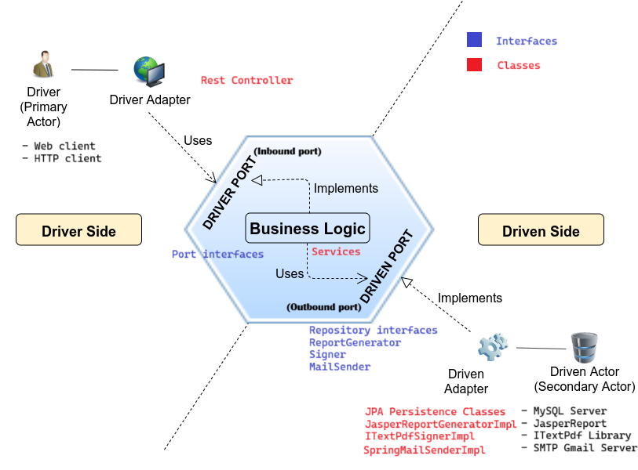
8. Diseño
Bajo acoplamiento – Alta cohesión
Roberto Moreno Muñoz - Proyecto de Desarrollo de Aplicaciones Web - 2S2425

Slide 22
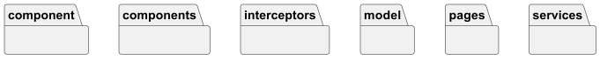
8. Diseño
Roberto Moreno Muñoz - Proyecto de Desarrollo de Aplicaciones Web - 2S2425

Slide 23
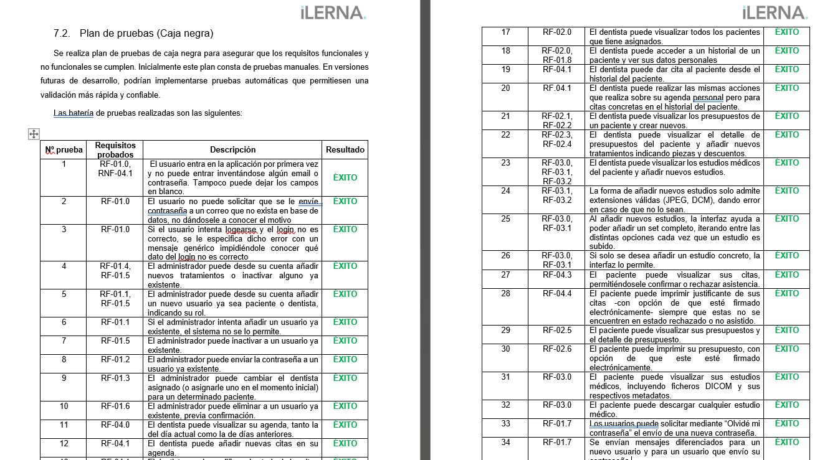
9. Pruebas
Plan de pruebas
Roberto Moreno Muñoz - Proyecto de Desarrollo de Aplicaciones Web - 2S2425

Slide 24

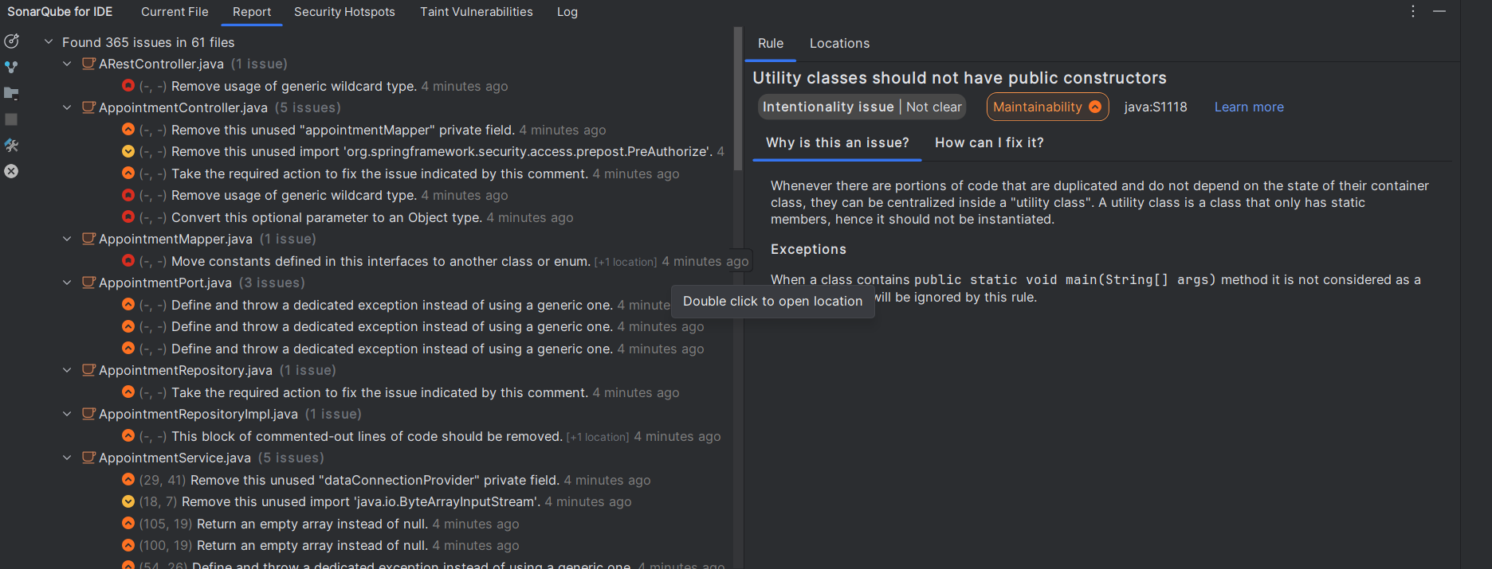
9. Pruebas
Roberto Moreno Muñoz - Proyecto de Desarrollo de Aplicaciones Web - 2S2425

Slide 25
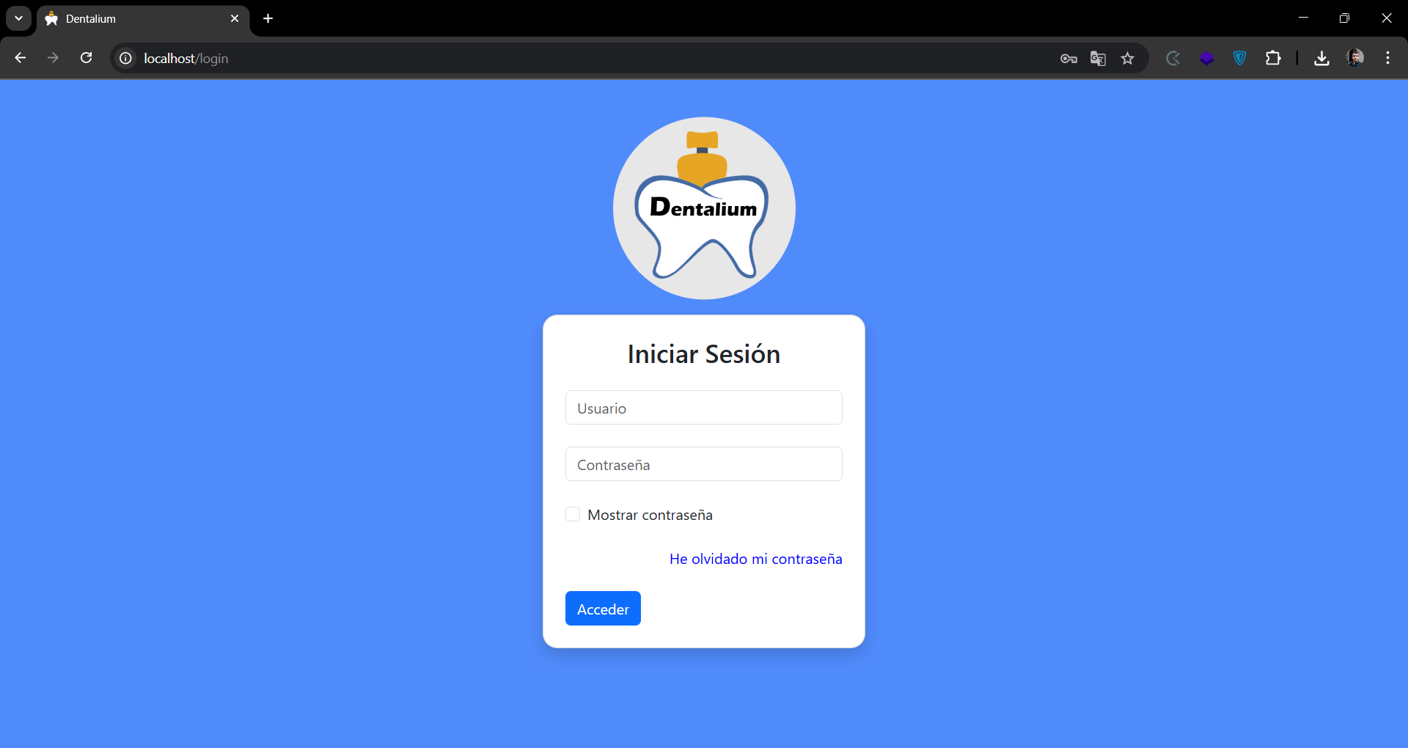
10. Demostración
Roberto Moreno Muñoz - Proyecto de Desarrollo de Aplicaciones Web - 2S2425

Slide 26
11. Conclusiones y vías futuras
VPS
Tests
CI/CD
RabbitMQ
SOAP-MTOM, Batch…
Arquitectura hexagonal más ortodoxa
Responsive
Roberto Moreno Muñoz - Proyecto de Desarrollo de Aplicaciones Web - 2S2425

